Slide 1
Tiết 46,47 BÀI 19. BƯỚC NGOẶT LỊCH SỬ Ở ĐẦU THẾ KỈ X

Slide 2
Tiết 46,47 BÀI 19. BƯỚC NGOẶT LỊCH SỬ Ở ĐẦU THẾ KỈ X

Slide 3
MỤC TIÊU
– Trình bày được những nét chính (nội dung, kết quả) về các cuộc vận động giành quyền tự chủ của nhân dân Việt Nam dưới sự lãnh đạo của họ Khúc và họ Dương.
– Mô tả được những nét chính trận chiến Bạch Đằng lịch sử năm 938 và những điểm độc đáo trong tổ chức đánh giặc của Ngô Quyền.
–Nêu được ý nghĩa lịch sử của chiến thắng Bạch Đằng năm 938.

Slide 4
Tiết 46,47 BÀI 19. BƯỚC NGOẶT LỊCH SỬ Ở ĐẦU THẾ KỈ X
Cuộc đấu tranh giành quyền tự chủ của họ Khúc, họ Dương
1. Họ Khúc xây dựng nền tự chủ

Slide 5
Tiết 46,47 BÀI 19. BƯỚC NGOẶT LỊCH SỬ Ở ĐẦU THẾ KỈ X
Cuộc đấu tranh giành quyền tự chủ của họ Khúc, họ Dương
1. Họ Khúc xây dựng nền tự chủ
+ Nhà Đường suy yếu, năm 905, Khúc Thừa Dụ chiếm thành Đại La, tự xưng là tiết độ sứ, xây dựng chính quyền tự chủ .
+ Năm 907, Khúc Hạo lên thay cha, nắm quyền tiết độ sứ và tiến hành cải cách đất nước.

Slide 6
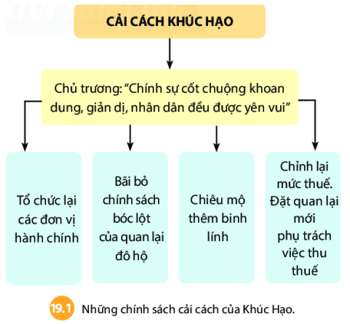

Slide 7
Tiết 46,47 BÀI 19. BƯỚC NGOẶT LỊCH SỬ Ở ĐẦU THẾ KỈ X
Cuộc đấu tranh giành quyền tự chủ của họ Khúc, họ Dương
2. Dương Đình Nghệ chống quân Nam Hán, củng cố nền tự chủ

Slide 8
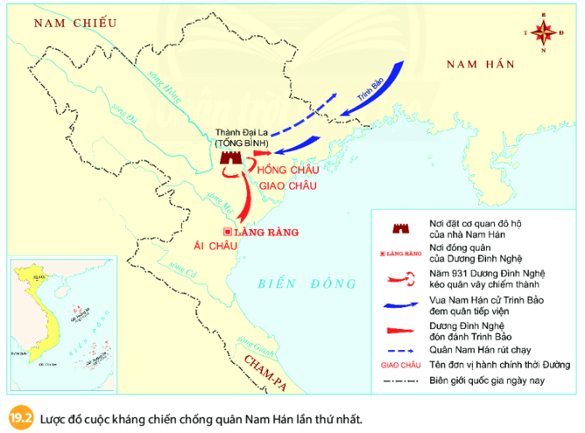

Slide 9
Cuộc đấu tranh giành quyền tự chủ của họ Khúc, họ Dương
2. Dương Đình Nghệ chống quân Nam Hán, củng cố nền tự chủ
+ Năm 930, quân Nam Hán xâm lược nước ta. Dương Đình Nghệ lãnh đạo nhân dân kháng chiến .
+ Từ làng Giàng, Dương Đình Nghệ đánh chiếm được thành Đại La và chủ động đón đánh quân tiếp viện. Quân Nam Hán đại bại .
- Dương Đình Nghệ tự xưng là Tiết độ sứ, tiếp tục xây dựng nền tự chủ .

Slide 10
Tiết 46,47 BÀI 19. BƯỚC NGOẶT LỊCH SỬ Ở ĐẦU THẾ KỈ X
I. Cuộc đấu tranh giành quyền tự chủ của họ Khúc, họ Dương
II. Ngô Quyền và chiến thắng Bạch Đằng năm 938

Slide 11
Hoàn cảnh lịch sử dẫn đến trận Bạch Đằng năm 938 như thế nào ?
- Dương Đình Nghệ bị Kiều Công Tiễn giết hại, Ngô Quyền kéo quân ra Bắc đánh Kiều Công Tiễn, Kiều Công Tiễn cầu cứu quân Nam Hán, nhân cơ hội này, năm 938 quân Nam Hán do Lưu Hoằng Tháo xâm lược nước ta.
- Ngô Quyền bắt giết được Kiều Công Tiễn, chuẩn bị đánh quân Nam Hán :
+ Xây dựng trận địa quyết chiến trên sông Bạch Đằng.
+ Đóng cọc nhọn, đầu bịt sắt ở cửa biển.

Slide 12
Tiết 46,47 BÀI 19. BƯỚC NGOẶT LỊCH SỬ Ở ĐẦU THẾ KỈ X
II. Ngô Quyền và chiến thắng Bạch Đằng năm 938
1. Hoàn cảnh lịch sử và chuẩn bị của Ngô Quyền:
- Kiều Công Tiễn giết hại Dương Đình Nghệ, cầu cứu quân Nam Hán, nhân cơ hội này, năm 938 quân Nam Hán do Lưu Hoằng Tháo chỉ huy xâm lược nước ta.
- Ngô Quyền bắt giết được Kiều Công Tiễn, chuẩn bị đánh quân Nam Hán :
+ Xây dựng trận địa quyết chiến trên sông Bạch Đằng.
+ Đóng cọc nhọn, đầu bịt sắt ở cửa biển.

Slide 13
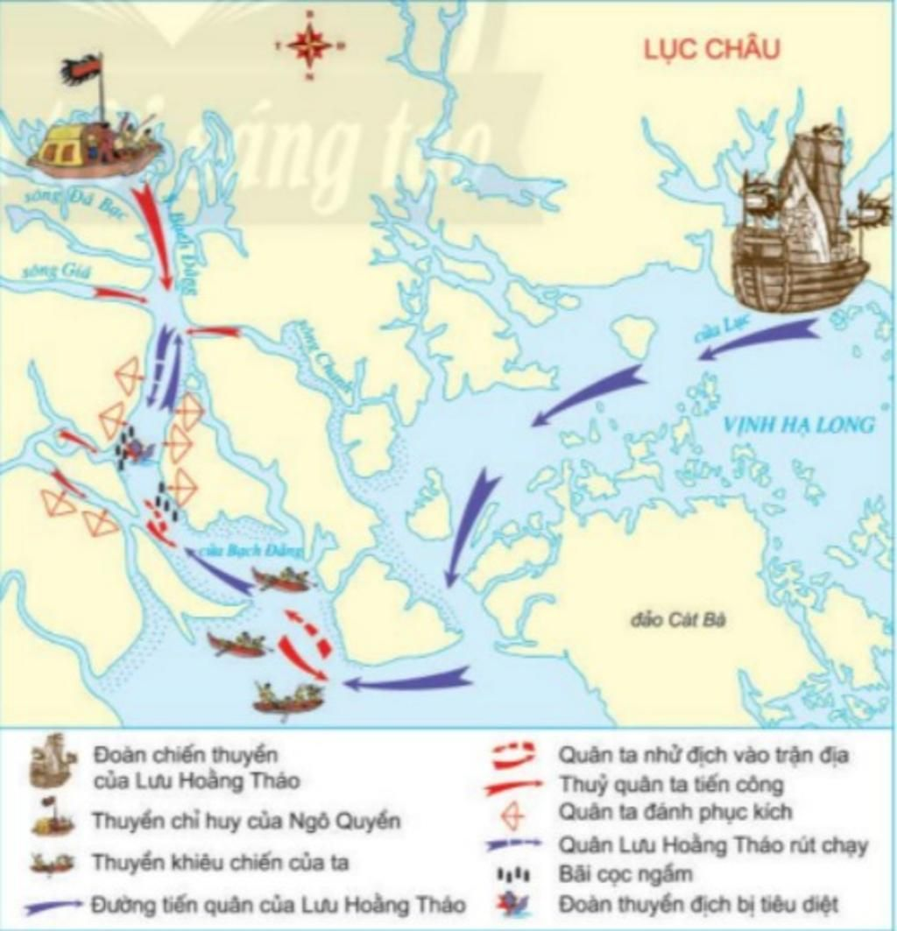

Slide 14
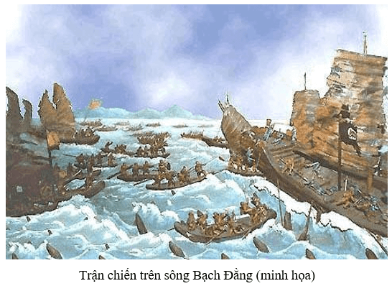

Slide 15
Tiết 46,47 BÀI 19. BƯỚC NGOẶT LỊCH SỬ Ở ĐẦU THẾ KỈ X
II. Ngô Quyền và chiến thắng Bạch Đằng năm 938
1. Hoàn cảnh lịch sử và chuẩn bị của Ngô Quyền:
2. Diễn biến:( sgk)
- Cuối năm 938, quân Nam Hán tiến vào cửa sông Bạch Đằng. Nhân lúc thủy triều lên, Ngô Quyền cho thuyền nhỏ đánh nhử quân Nam Hán vào cửa sông Bạch Đằng, thuyền giặc vượt qua bãi cọc ngầm .
- Khi thủy triều rút, Ngô Quyền tấn công. Quân giặc thua chạy ra biển, thuyền va vào cọc nhọn, bị quân ta tiêu diệt hoàn toàn.

Slide 16
Tiết 46,47 BÀI 19. BƯỚC NGOẶT LỊCH SỬ Ở ĐẦU THẾ KỈ X
II. Ngô Quyền và chiến thắng Bạch Đằng năm 938
1. Hoàn cảnh lịch sử và chuẩn bị của Ngô Quyền:
2. Diễn biến: (sgk)
3. Ý nghĩa lịch sử:
- Trận Bạch Đằng năm 938 đã chấm dứt thời Bắc thuộc, mở ra một thời kì mới trong lịch sử dân tộc ta, thời kì độc lập tự chủ lâu dài.

Slide 17
LUYỆN TẬP
Luyện tập 1 trang 99. Điền sự kiện vào các mốc thời gian trong sơ đồ bên dưới? Tại sao những sự kiện đó lại tạo nên bước ngoặt lịch sử đầu thế kỉ X?

Slide 18
LUYỆN TẬP
Luyện tập 1 trang 99. Điền sự kiện vào các mốc thời gian trong sơ đồ bên dưới? Tại sao những sự kiện đó lại tạo nên bước ngoặt lịch sử đầu thế kỉ X?
- Năm 905, Khúc Thừa Dụ đánh chiếm thành Đại La, tự xưng Tiết độ sứ, xây dựng một chính quyền tự chủ .
- Năm 907, Khúc Thừa Dụ mất, con trai là Khúc Hạo lên thay, tiến hành nhiều cải cách tiến bộ, đặt nền móng cho việc xây dựng chính quyền tự chủ của một nhà nước độc lập với phương Bắc .

Slide 19
LUYỆN TẬP
Luyện tập 1 trang 99. Điền sự kiện vào các mốc thời gian trong sơ đồ bên dưới? Tại sao những sự kiện đó lại tạo nên bước ngoặt lịch sử đầu thế kỉ X?
- Năm 931, Dương Đình Nghệ đem quân đánh tan quân Nam Hán, tự xưng là Tiết độ sứ, khôi phục nền tự chủ .
- Năm 938, Ngô Quyền chiến thắng quân Nam Hán trên sông Bạch Đằng.

Slide 20
LUYỆN TẬP
Luyện tập 1 trang 99. Điền sự kiện vào các mốc thời gian trong sơ đồ bên dưới?
* Tại sao những sự kiện đó lại tạo nên bước ngoặt lịch sử đầu thế kỉ X?
=> Những sự kiện này tạo nên bước ngoặt lịch sử đầu thế kỉ X vì nó chấm dứt thời Bắc thuộc, mở ra một thời kì mới trong lịch sử dân tộc ta – thời độc lập, tự chủ lâu dài.

Slide 21
HƯỚNG DẪN TỰ HỌC Ở NHÀ:
a) Bài vừa học:
– Mô tả được những nét chính trận chiến Bạch Đằng lịch sử năm 938 và những điểm độc đáo trong tổ chức đánh giặc của Ngô Quyền.
–Nêu được ý nghĩa lịch sử của chiến thắng Bạch Đằng năm 938.
b) Bài sắp học:
Bài 20. Vương quốc Cham-pa từ thế kỉ II đến thế kỉ X

